Slide 1

Zen Garden
PYTHON 禅意花园
Beautiful is better than ugly. Complex is better than complicated. Flat is better than nested. Sparse is better than dense. Readability counts. Special cases aren't special enough to break the rules. Although practicality beats purity.Errors should never pass silently. Unless explicitly silenced. In the face of ambiguity, refuse the temptation to guess. There should be one-- and preferably only one --obvious way to do it. Although that way may not be obvious at first unless you're Dutch.Now is better than never. Although never is often better than right now.If the implementation is hard to explain, it's a bad idea. If the implementation is easy to explain, it may be a good idea. Namespaces are one honking great idea -- let's do more of those!

Slide 2
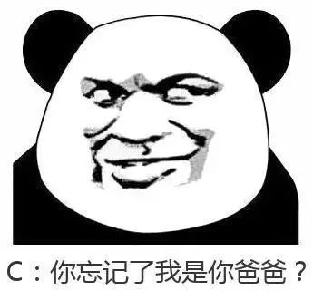
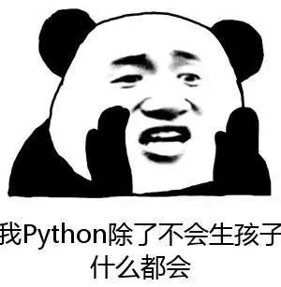
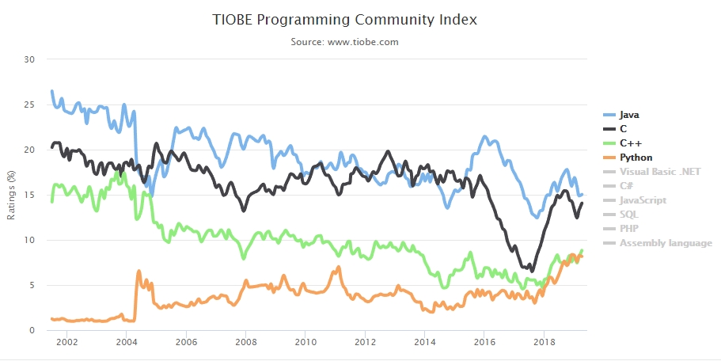
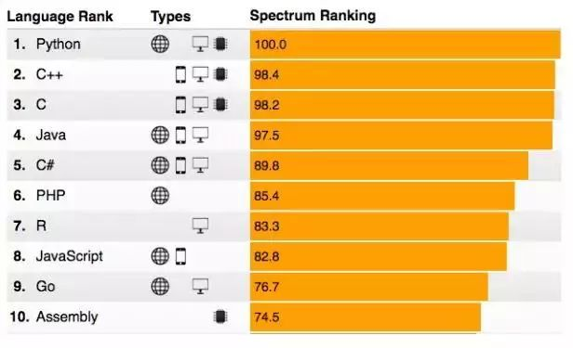
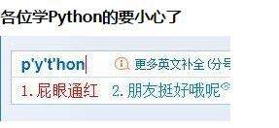
PYTHON语言排名

Slide 3

目 录
构建
fundamental
CONTENTS
独特语法
UNIQUE SUMMARY
风格化
PYTHON STYLE
应用
DEMOSTRATION

Slide 4
01
构建
FUNDAMENTAL
Python流行原因

Slide 5
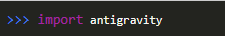
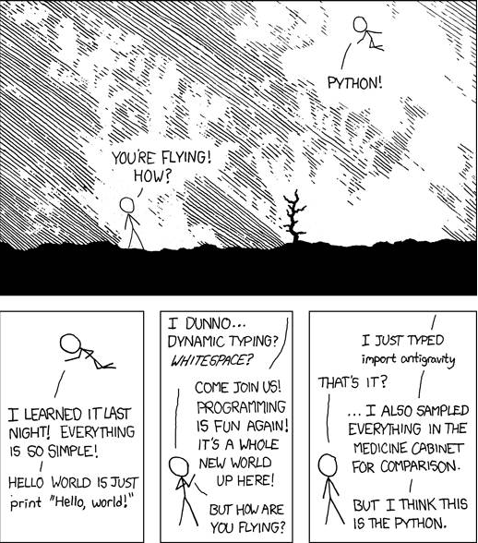
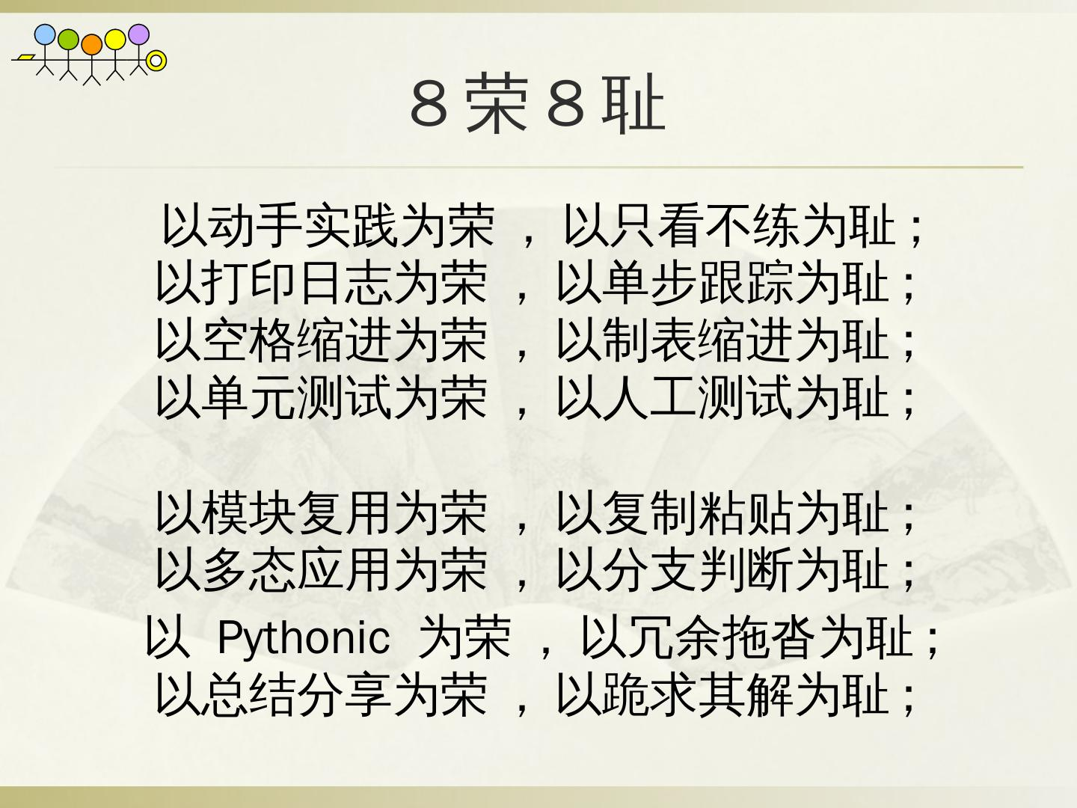
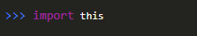

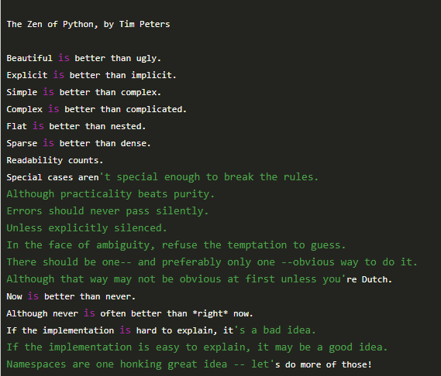
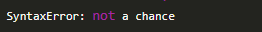
Python初体验

Slide 6

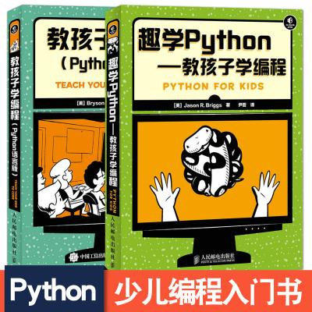


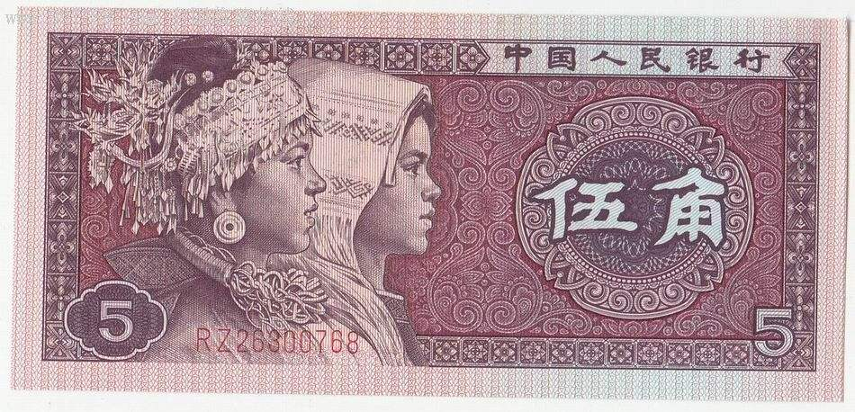

Python流行的原因
1
简单
2
简单
60%
80%
简单易学
快速开发
3
简单
93%
55%
4
简单
脚本语言
三方库 AI

Slide 7
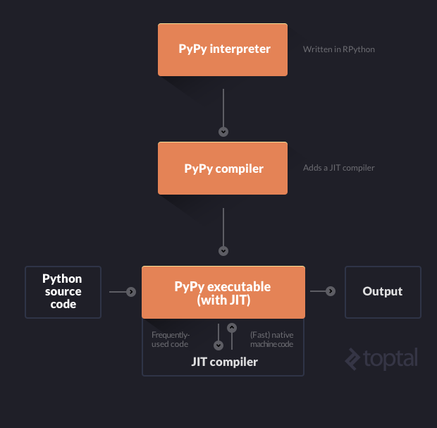
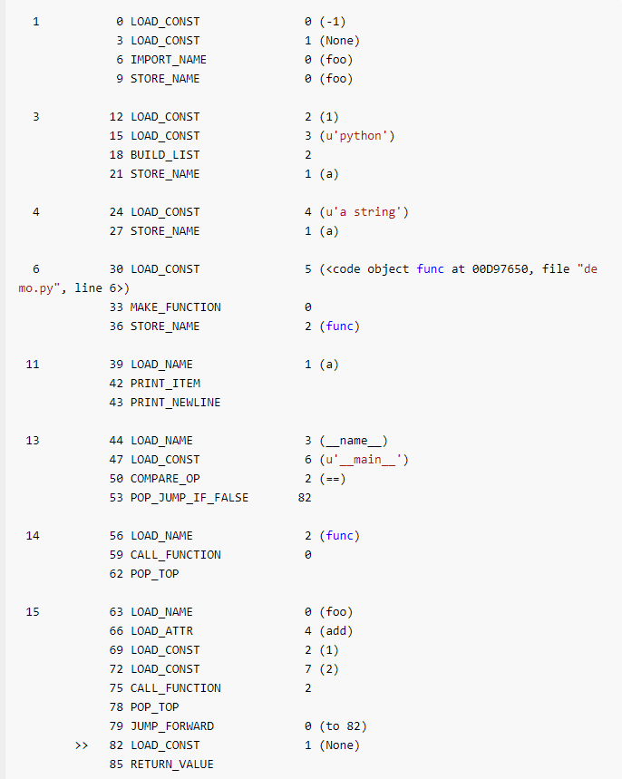
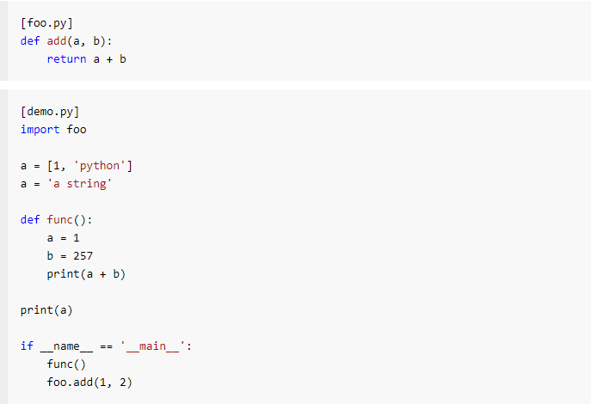
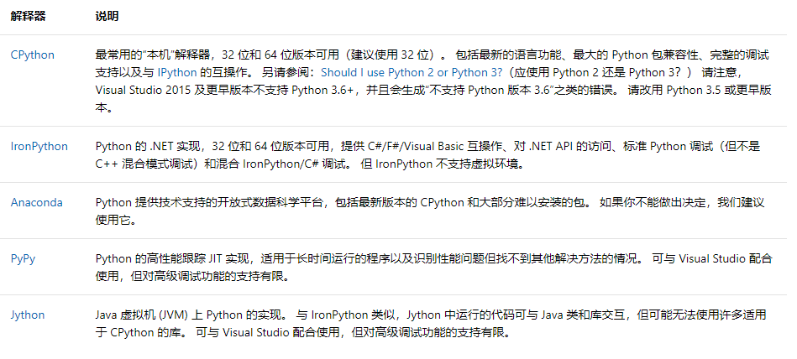
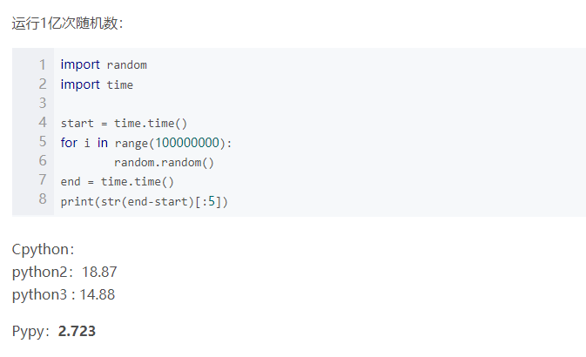
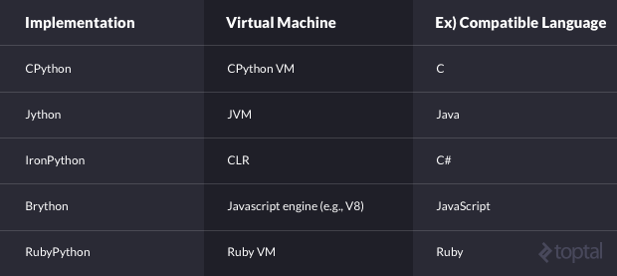
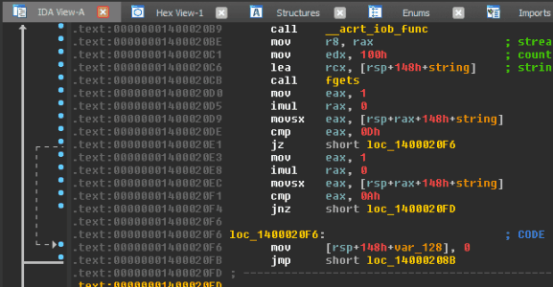
PYTHON解释器
CPython
PyPy
丰富的C类库支持.。
JIT支持，运算高效

Slide 8
Python技术要点
01
04
生成器
内置函数 .
01
04
列表推导式
缩进
02
05
分片
数据结构
03
06
类的使用
迭代

Slide 9
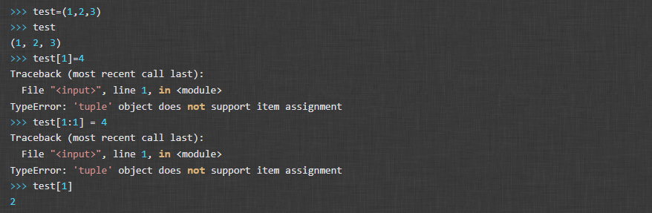
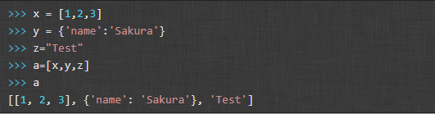
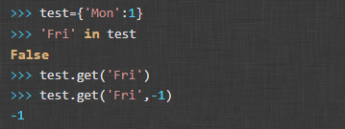
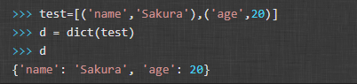
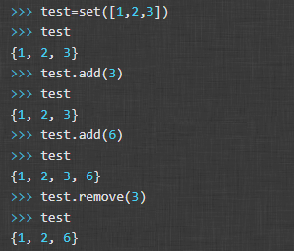
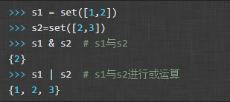
数据结构
列表是有序的，每个元素的位置是确定的，可以用索引去访问每个元素,列表中的每个元素都可变的
请替换文字内容
列表 list [a,b,c]
数据结构
元组可以理解为一个固定的列表，一旦初始化其中的元素便不可修改，只能对元素进行查询
字典中的数据必须以键值对的形式出现,字典是无序的
元组 tuple (1,’a’,[1,2])
字典 dict {k:v}
集合更接近数学上集合的概念。集合中每个元素都是无序的、不重复的任意对象。 可以通过集合去判断数据的从属关系，也可以通过集合把数据结构中重复的元素减掉。集合可做集合运算，可添加和删除元素。
请替换文字内容
集合 set {a,b,c}

Slide 10
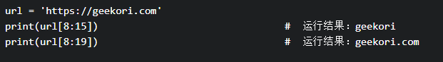
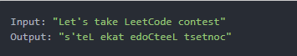
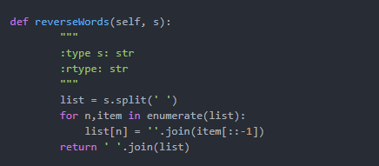
Python特性
列表分片
一次性获取多个元素的时候, 就要使用列表的分片(slice)来实现
利用列表的分配得到的是 原来列表的拷贝, 原来的列表并没有发生改变

Slide 11
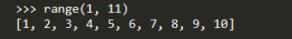
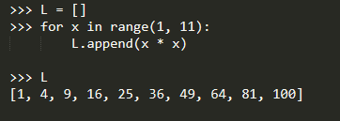
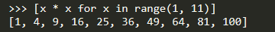
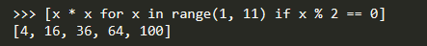
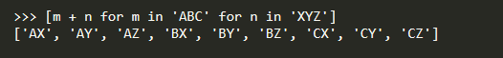
Python特性
列表生成式
列表生成式即List Comprehensions，是Python内置的非常简单却强大的可以用来创建list的生成式
但如果要生成[1x1, 2x2, 3x3, ..., 10x10]怎么做
但是循环太繁琐，而列表生成式则可以用一行语句代替循环生成上面的list：

Slide 12
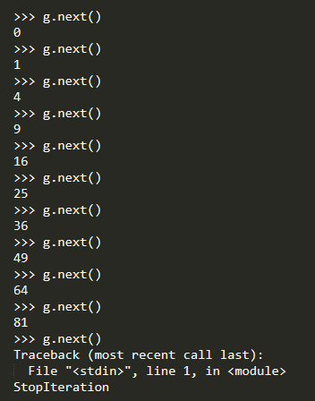
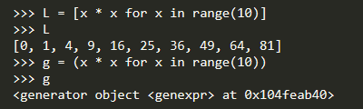
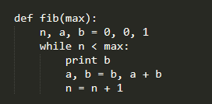
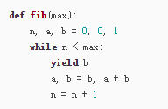
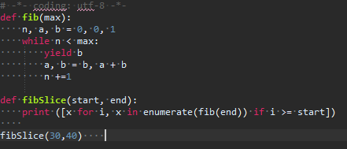
Python特性
生成器
通过列表生成式，我们可以直接创建一个列表。但是，受到内存限制，列表容量肯定是有限的。
而且，创建一个包含100万个元素的列表，不仅占用很大的存储空间，如果我们仅仅需要访问前面几个元素，
那后面绝大多数元素占用的空间都白白浪费了
如果列表元素可以按照某种算法推算出来，那我们是否可以在循环的过程中不断推算出后续的元素呢？
这样就不必创建完整的list，从而节省大量的空间。这种一边循环一边计算的机制，称为生成器（Generator）

Slide 13
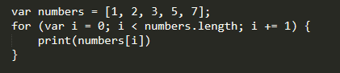
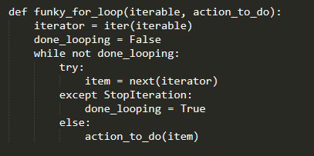
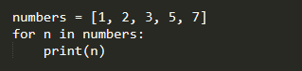
Python特性
迭代
可直接用于for循环的对象统称为可迭代对象（Iterable）。
可以被next()函数调用并不断返回下一个值的对象称为迭代器：Iterator。
迭代器、生成器和可迭代对象都可以用for循环去迭代
与传统 C 风格的 for 循环不同，Python 的 for 循环没有索引变量，没有索引变量初始化，
边界检查，或者索引递增。Python 的 for 循环完成了对我们的 numbers 列表进行遍历的所有工作

Slide 14
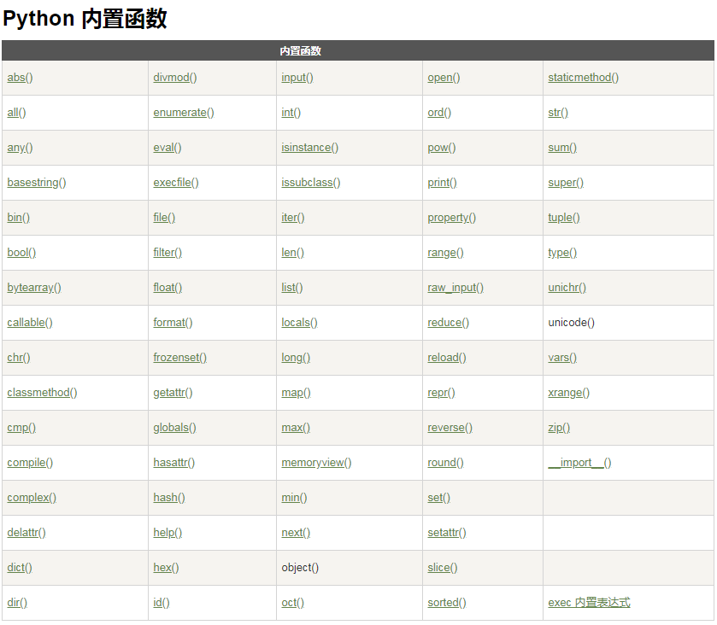
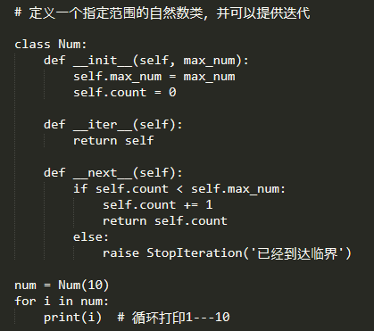
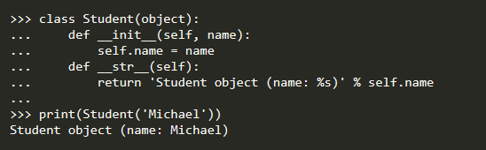
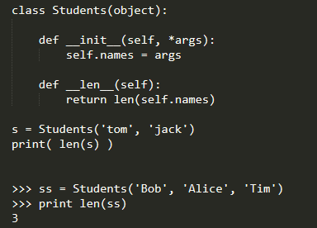
Python特性
内置函数

Slide 15
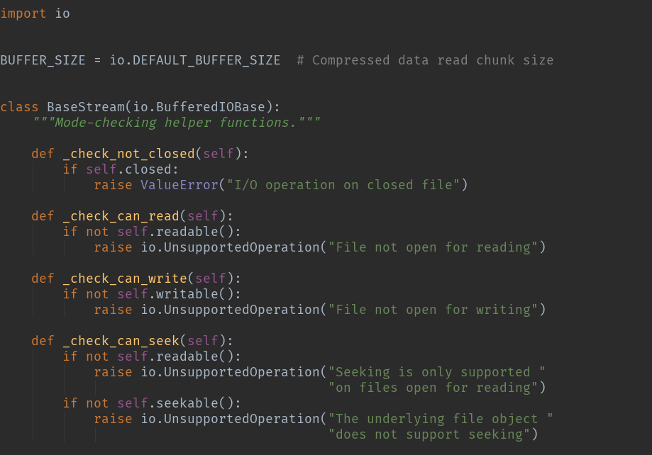
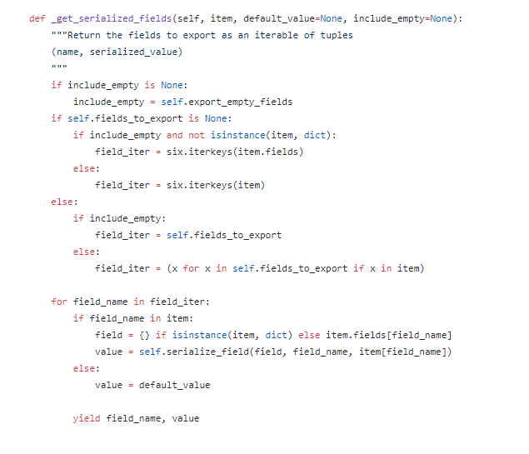
Python特性
缩进

Slide 16


PYTHONIC
做一个优雅的程序员
做一个优雅的程序员,做一个优雅的程序员,做一个优雅的程序员
做一个优雅的程序员,做一个优雅的程序员,做一个优雅的程序员
做一个优雅的程序员,做一个优雅的程序员,做一个优雅的程序员
做一个优雅的程序员,做一个优雅的程序员,做一个优雅的程序员
写出像Python的代码
写出像Python的代码,写出像Python的代码,写出像Python的代码
写出像Python的代码,写出像Python的代码,写出像Python的代码
写出像Python的代码,写出像Python的代码,写出像Python的代码
写出像Python的代码,写出像Python的代码,写出像Python的代码

Slide 17

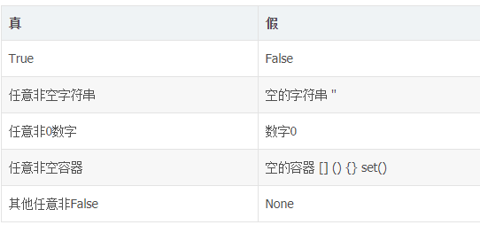
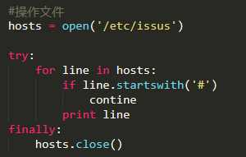
















PYTHONIC

Slide 18
应用
https://github.com/okfn-brasil/serenata-de-amor/blob/pyup-scheduled-update-2019-04-01/research/src/group_receipts.py

Slide 19
感谢聆听，批评指导,请打10分
THANK YOU
Please replace text, click add relevant headline, modify the text content, also can copy your content to this directly. Please replace text, click add relevant headline, modify the text content, also can copy your content to this directly. Please replace text, click add relevant headline, modify the text content, also can copy your content to this directly.

